Slide 1
Microsoft Office 2010
概要と特徴

Slide 2
システム要件：オペレーティング システム
Windows XP with Service Pack (SP) 3 (32-bit)
Windows Vista with SP1 (32-bit または 64-bit)
Windows 7 (32-bit または 64-bit). ターミナルサーバー、Windows on Windows (WOW) (which allows installing 32-bit versions of Office 2010 on 64-bit operating systems)
Windows Server 2003 R2 (32-bit または 64-bit) with MSXML 6.0 installed
Windows Server 2008 以降 (32-bit または 64-bit)

Slide 3
システム要件：ハードウェア
プロセッサ：500MHz以上
メモリ（RAM）：256MB以上
ハードディスク：3GB以上
ディスプレイ：1024×768以上の解像度のモニター
  Excel 2010、OneNote 2010、Outlook 2010、PowerPoint 2010、および Word 2010 の場合は 1024×576 以上
 | Office 2003 | Office 2007 | Office 2010
プロセッサ | 233MHz | 500MHz | 500MHz
メモリ（RAM） | 128MB | 256MB | 256MB
ハードディスク | 400MB | 2GB | 3GB
ディスプレイ | 800×600 | 1024×768 | 1024×576
Notes:
Office 2010 のすべてのディスプレイ要件は、ポータブル コンピューターとデスクトップ コンピューターの両方に十分なパフォーマンスをもたらすよう設計

Slide 4
以前のOfficeバージョンのファイルを開けるか
以前のバージョンのOfficeで作成したファイルは開ける

Slide 5
Office 2010のファイルを以前のバージョンOfficeで開けるか？
制限付きで開くことができる
互換パックが必要。Office 2000は対応しなくなった
Office 2010の新機能や書式などが失われることがある

Slide 6
Office Web Appsとは
インターネット経由で利用可能な簡易版Office
Word 2010、Excel 2010、PowerPoint 2010、OneNote 2010 のファイルが対象
ブラウザー上で表示と簡易編集が可能
Internet Explorer、Safari、Firefoxで動作
Windows Live アカウントまたはSharePoint 2010 が必要

Slide 7
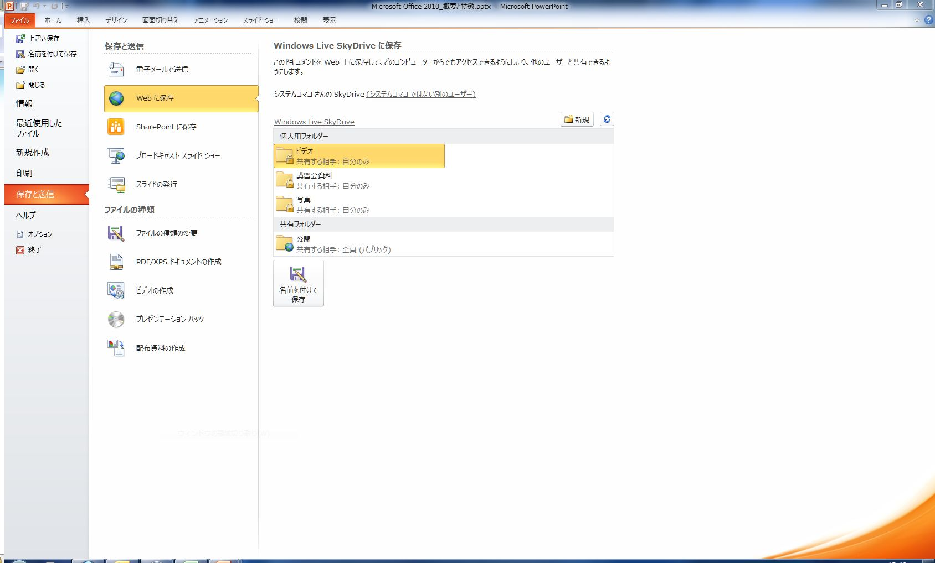
Office Web Appsを利用するには（1）

Slide 8
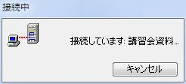
Office Web Appsを利用するには（2）
Windows Liveの
IDとパスワードでログイン

Slide 9
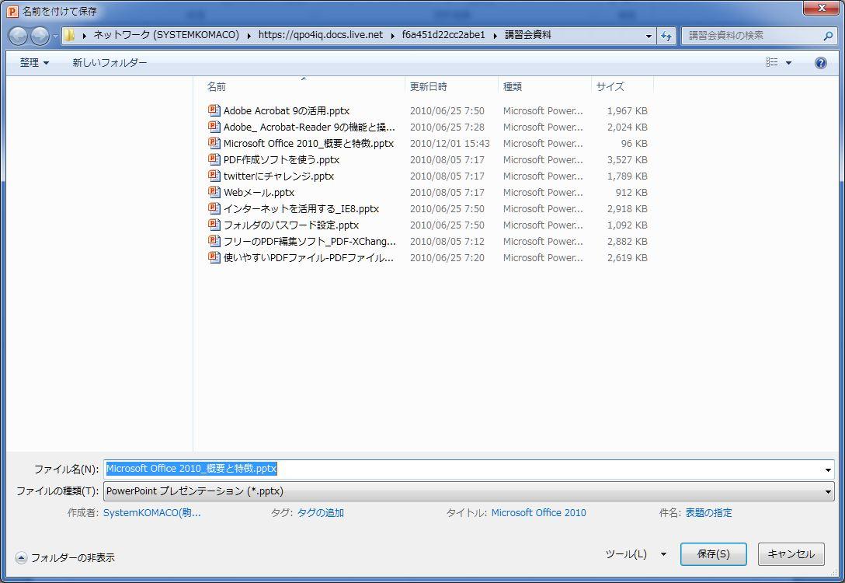
Office Web Appsを利用するには（3）

Slide 10
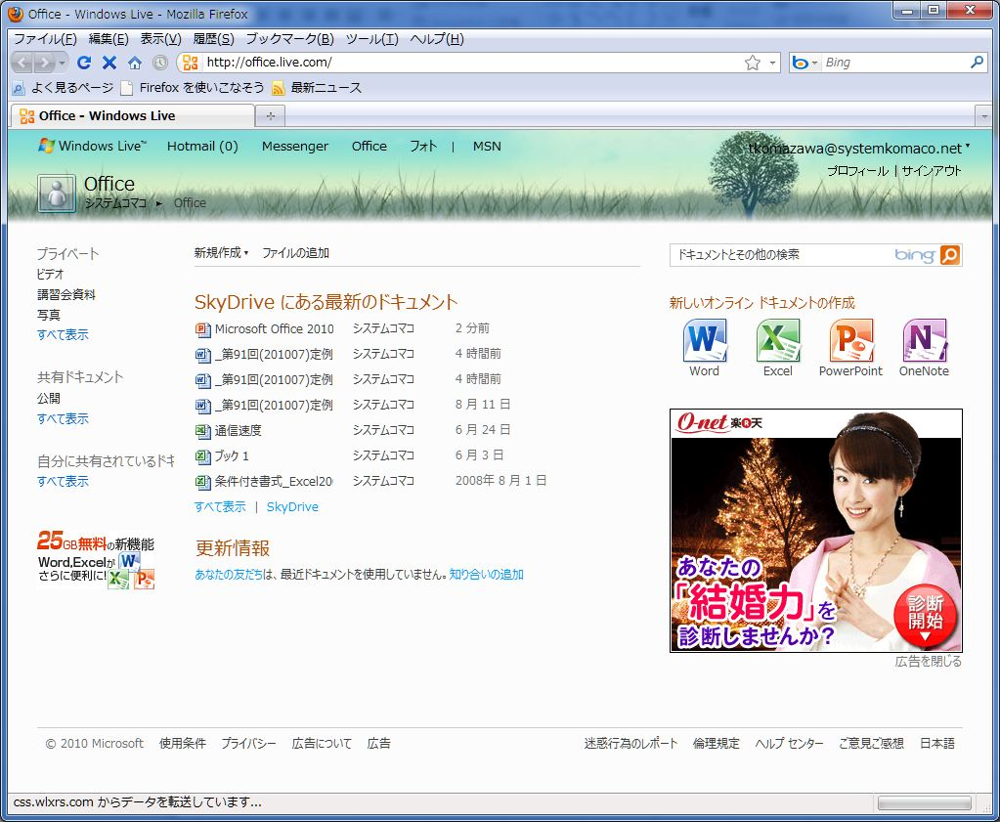
Office Web Appsを利用するには（4）

Slide 11
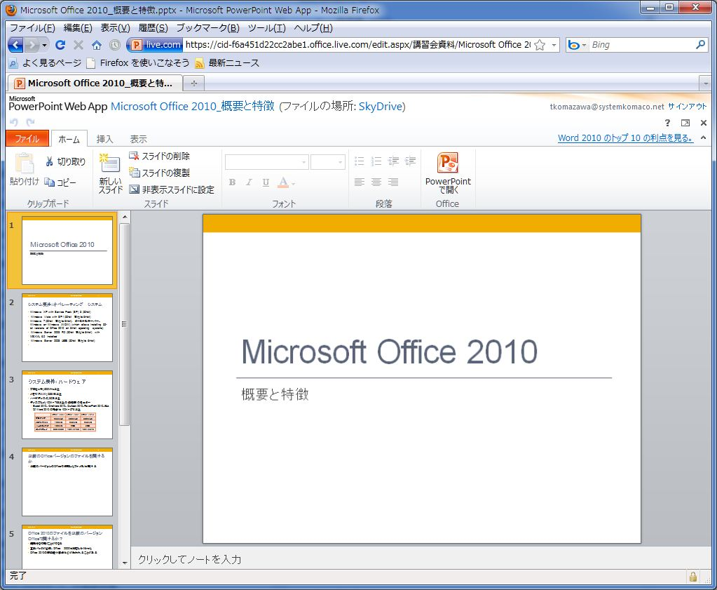
Office Web Appsで保存ファイルを開く

Slide 12
Office 2010の利点
Office 2010 でアイデアを視覚的に表現
使い慣れた Office を Web 上でも使用可能
情報共有と接続性の充実により、効果的な共同作業を実現
すべてのアイデアやメモをまとめて管理可能：OneNote2010
データ分析を視覚的に表現：Excel2010
デバイスや環境を選ばないアクセスが可能
プレゼンテーションの注目度アップ：PowerPoint 2010
プログラム不要の洗練されたビジネス プロセス フォームを作成可能：InfoPath 2010
http://www.microsoft.com/japan/office/2010/faq.mspx

Slide 13
Office Backstage ビューとは
Office 2010 アプリケーション全体に導入された、ファイル メニューに代わる主要なビュー

Slide 14
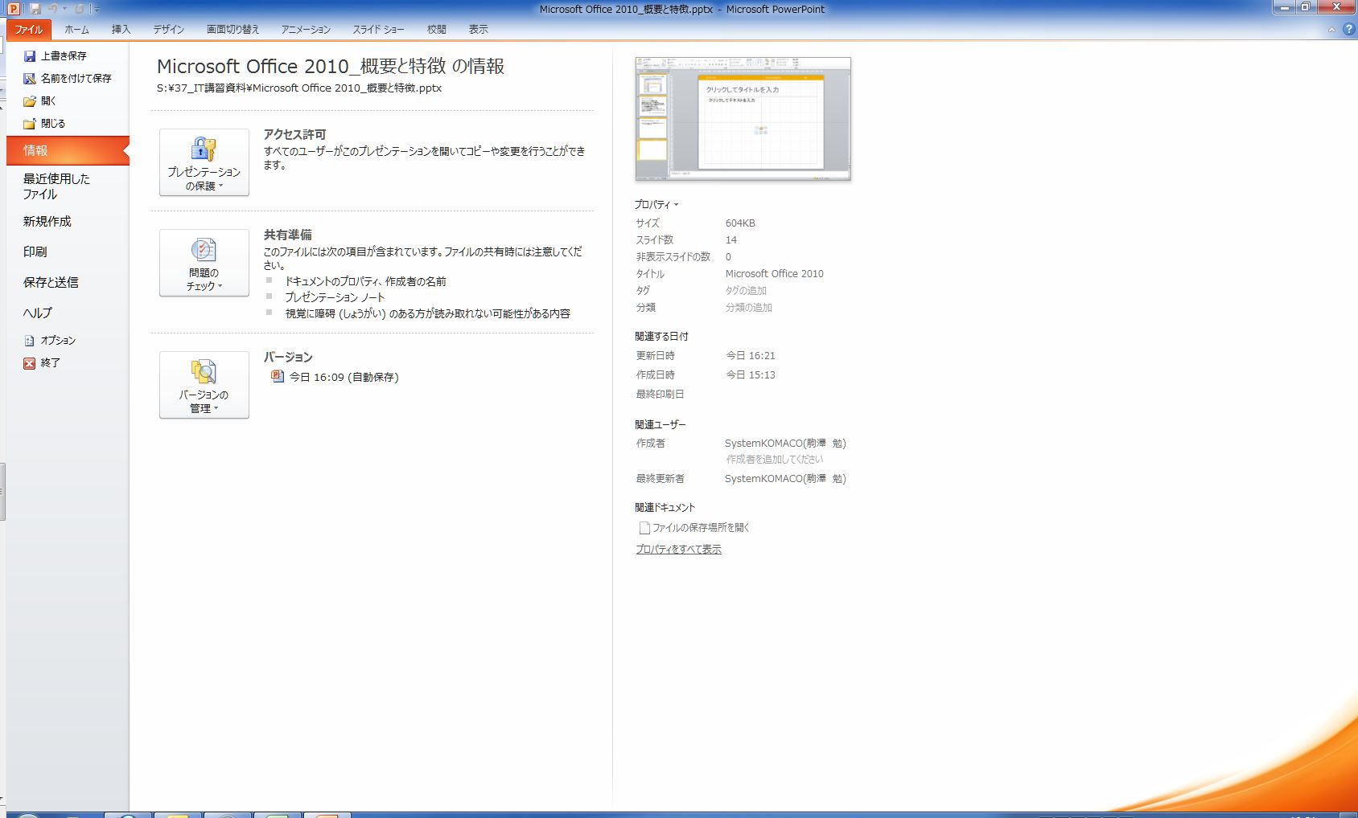
Office Backstage ビュー：[情報]

Slide 15
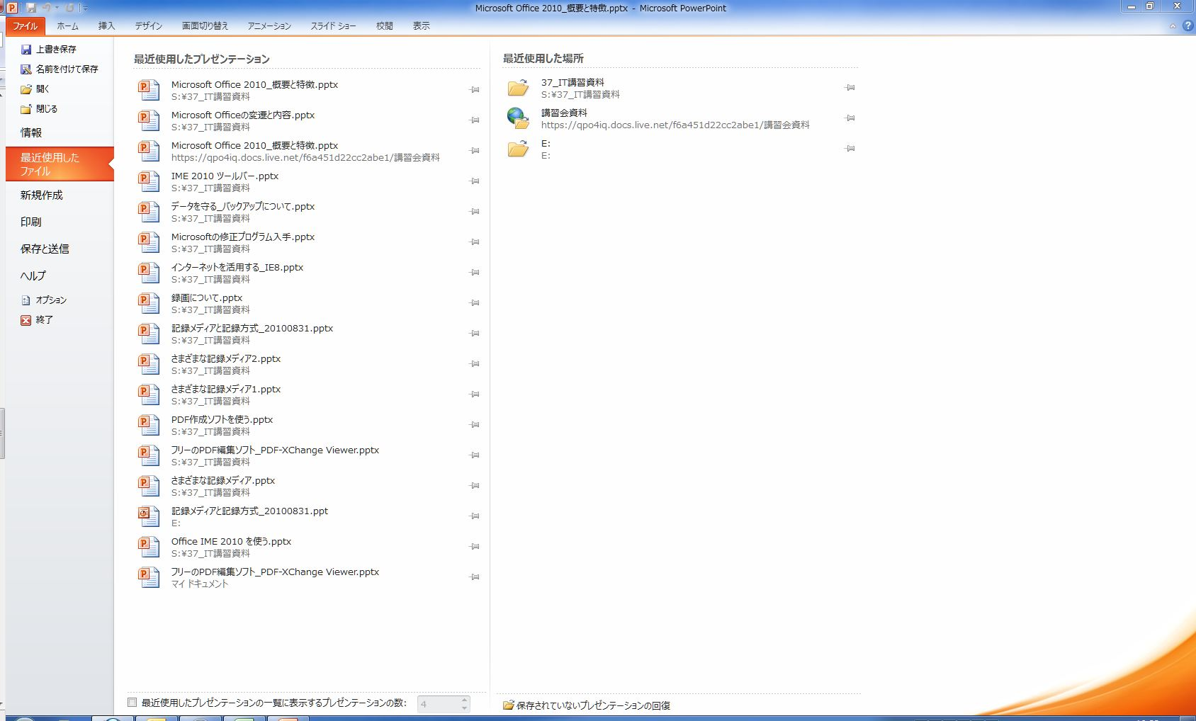
Office Backstage ビュー：
[最近使用したファイル]

Slide 16
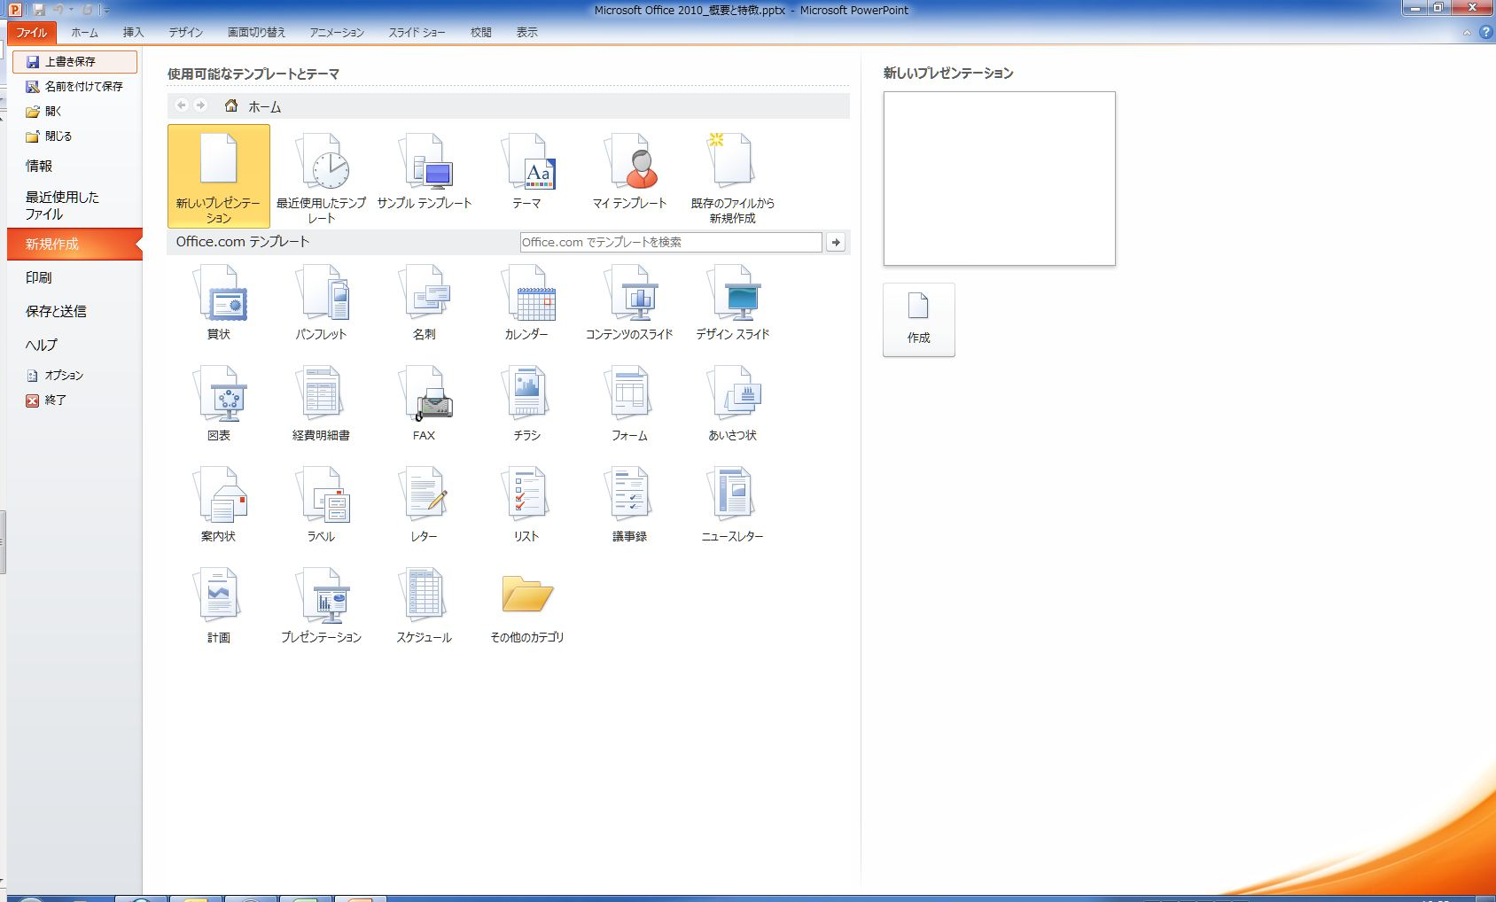
Office Backstage ビュー：[新規作成]

Slide 17
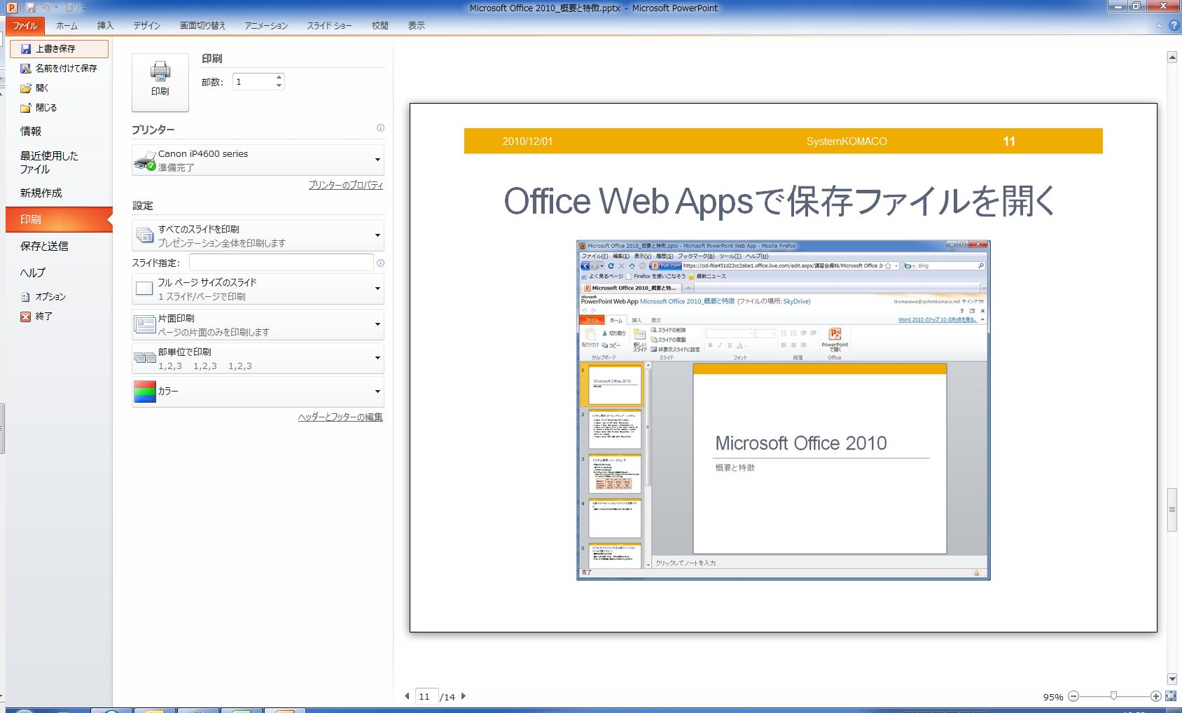
Office Backstage ビュー：[印刷]

Slide 18
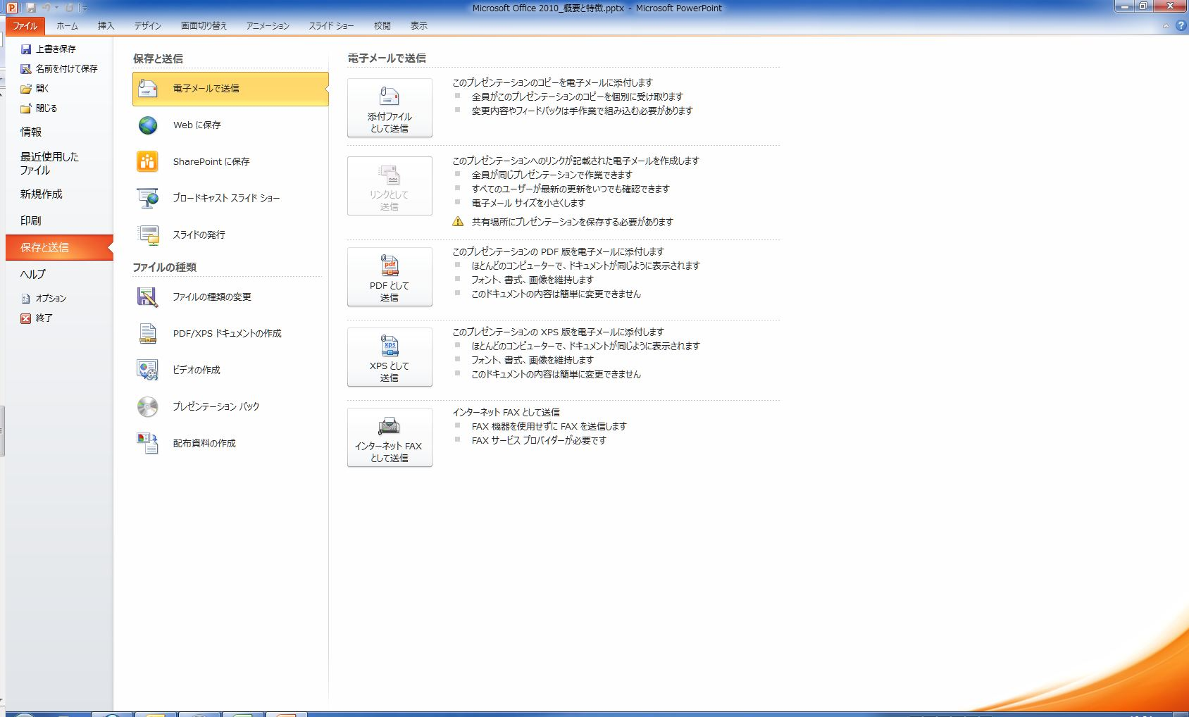
Office Backstage ビュー：[保存と送信]

Slide 19
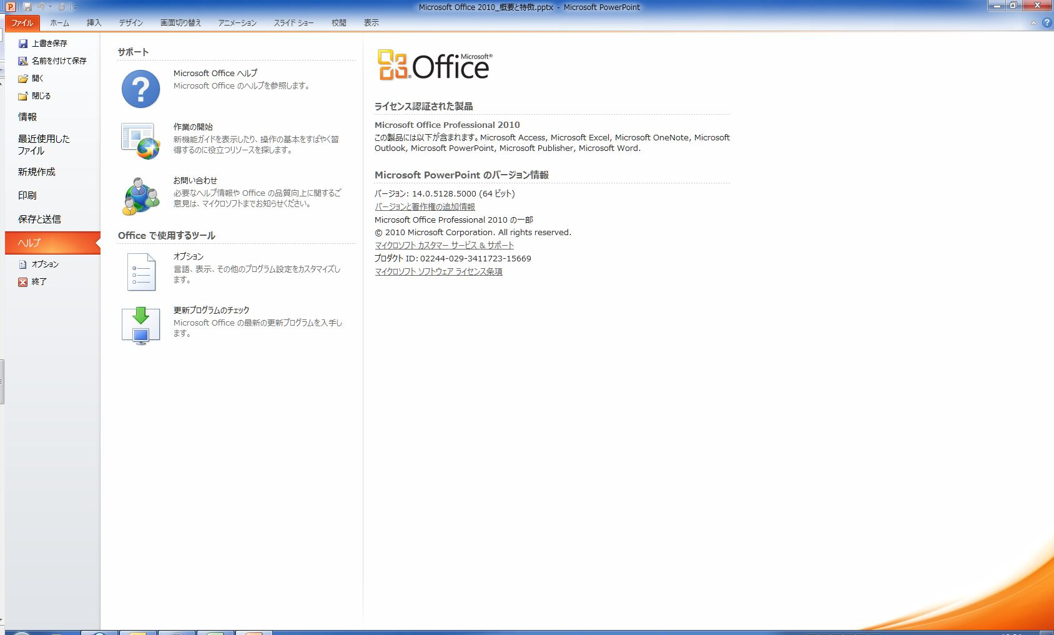
Office Backstage ビュー：[ヘルプ]

